Slide 1


Slide 2

ASPECTOS TENIDOS EN CUENTA EN LA EJECUCIÓN:
Todos nuestros productos son entregados con terminados y acabados de primera calidad, pasando por varias verificaciones antes de llegar al cliente final.
Todos nuestros productos son realizados con los mejores materiales utilizando siempre los más altos estándares de calidad contando con garantías y fichas técnicas de cada uno de ellos.
Nuestros personal esta altamente capacitado para realizar trabajos en campo.
En nuestros precios están incluidos todos los costos de transporte y mano de obra de nuestro personal.
Contamos con el numero de personal idóneo para laborar en horarios diurnos, según la cotizacion presentada se contemplo este horario.
En caso de requerirse contamos con el personal para realizar la reposición restauración o acondicionamiento de elementos ya instalados.

Slide 3
Seguridad y Salud en el Trabajo
SEGURIDAD Y SALUD EN EL TRABAJO
Vigilar el cumplimiento de las normas de seguridad.
Capacitar e informar al personal sobre los programas de seguridad laboral que se establecen en la organización.
Colaborar en la realización del procedimiento de trabajo mediante el aseguramiento del cumplimiento de los mismos.
Fomentar el orden y la limpieza en los lugares de trabajo.
Incentivar la cultura preventiva entre los empleados.
Informar sobre la utilización y el mantenimiento correcto de equipos de trabajo.
Notificar sobre la utilización obligatoria de equipos de protección individual y colectiva.
Comunicar a la gerencia y a los lideres de los procesos las deficiencias detectadas para el mejoramiento continuo.
- Elaborar la investigación de los accidentes e incidentes laborales.
- Difundir las medidas de emergencia contempladas en el plan de emergencias de la organización.
Revisar la correcta ubicación de los equipos de extinción de incendios.
Verificar que los botiquines de la empresa se encuentren con los implementos necesarios y sin vencer.
Realización de informes mensuales de la gestión.
Auditorias de campo velando que se este con la implementación de los planes de trabajo que propicien un buen entorno de trabajo a nivel de seguridad y salud en el trabajo.

Slide 4
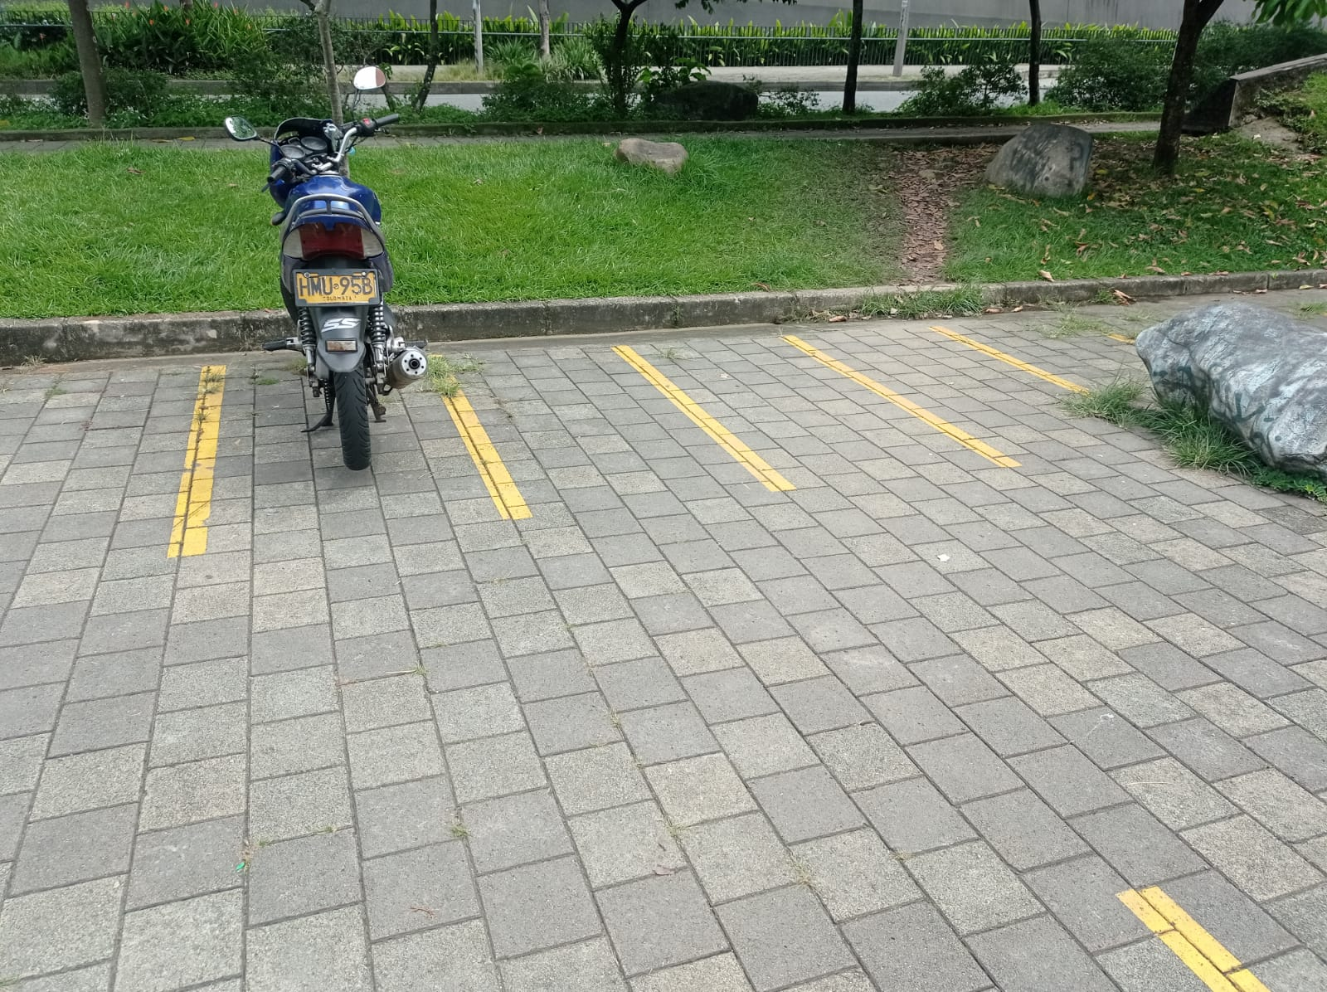
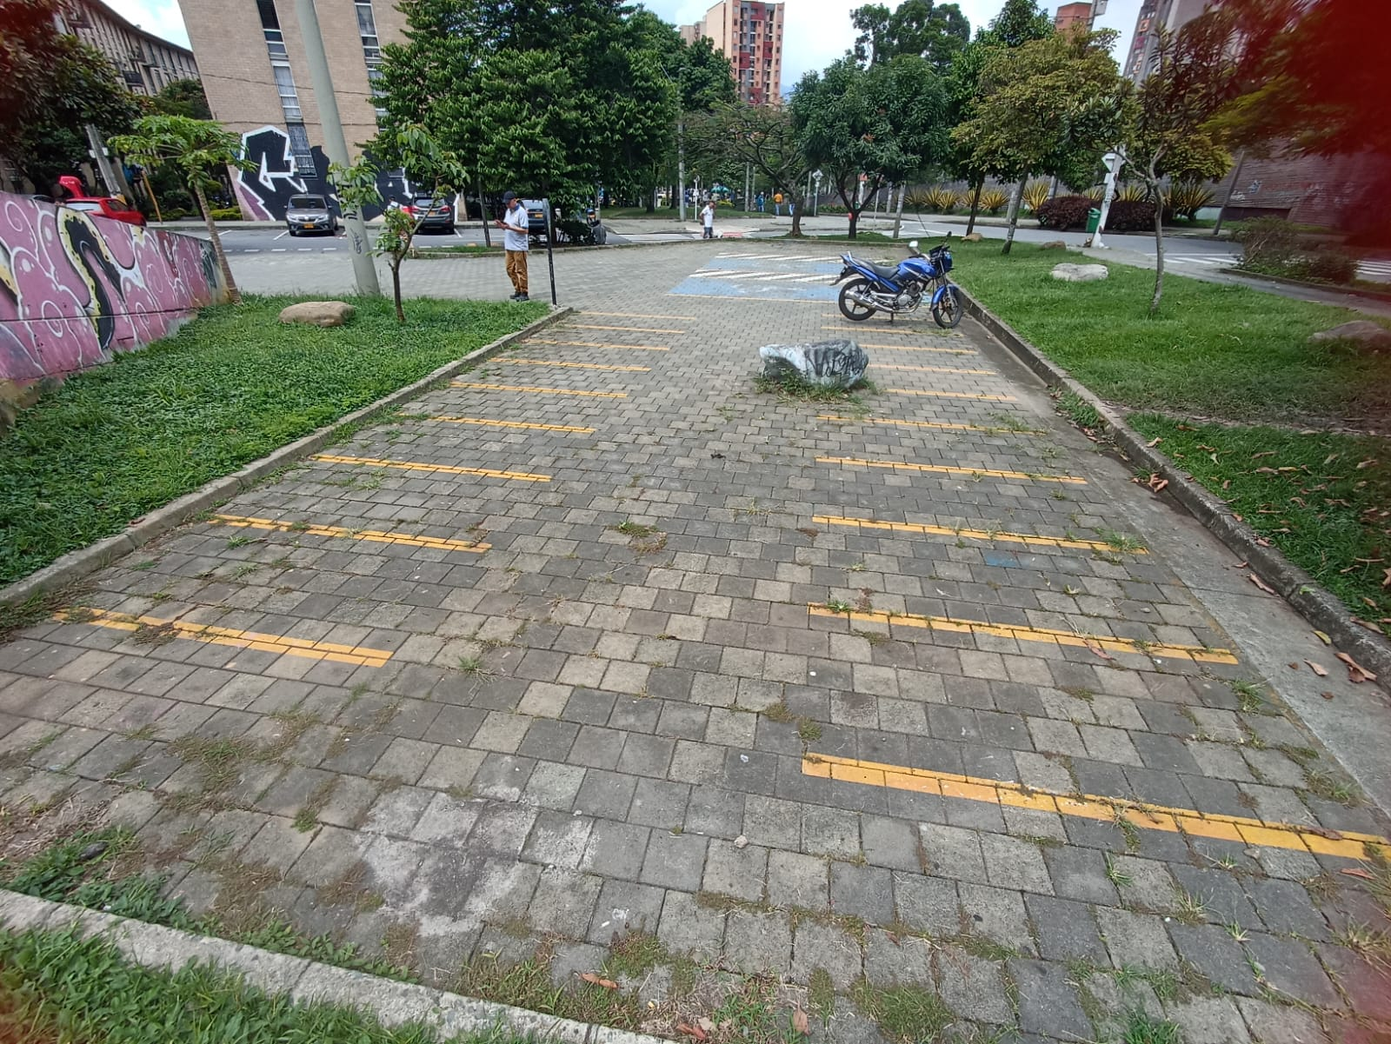
Pintura de Trafico
Parqueaderos (Motos/Carros) líneas divisorias Amarillas:
Antes

Slide 5
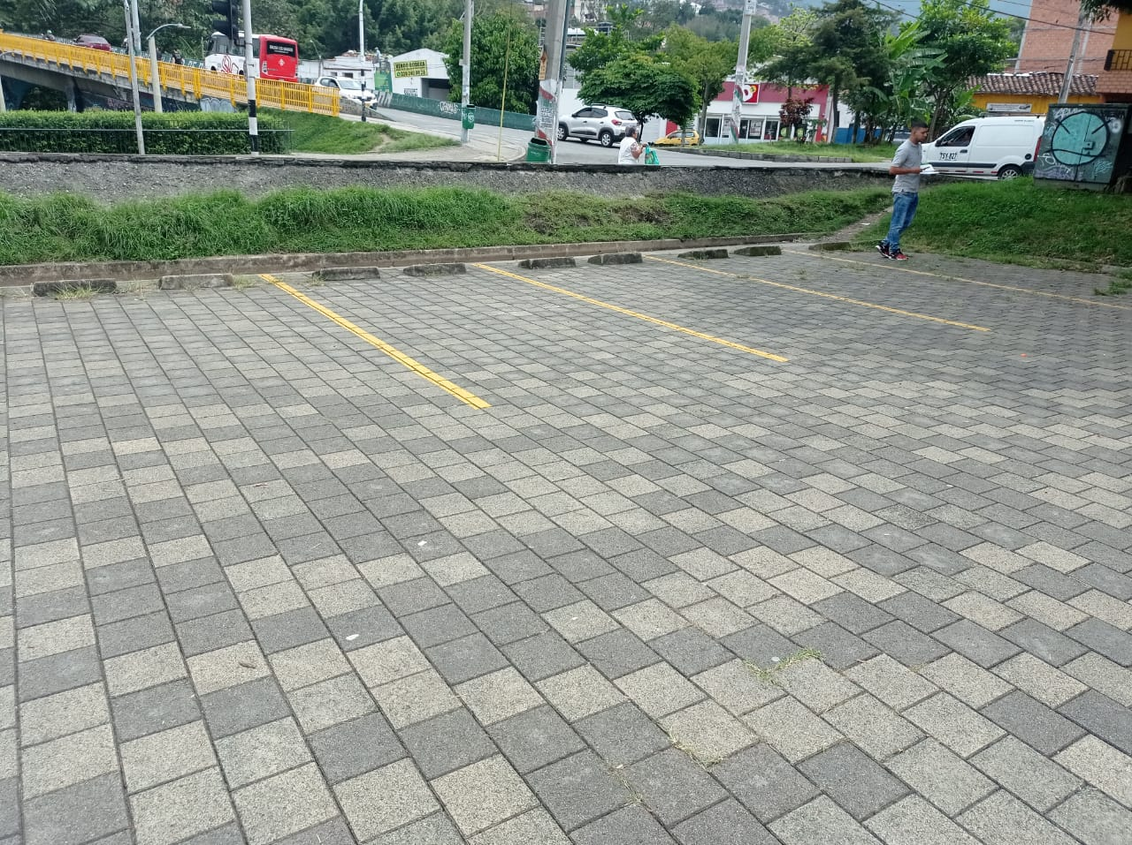
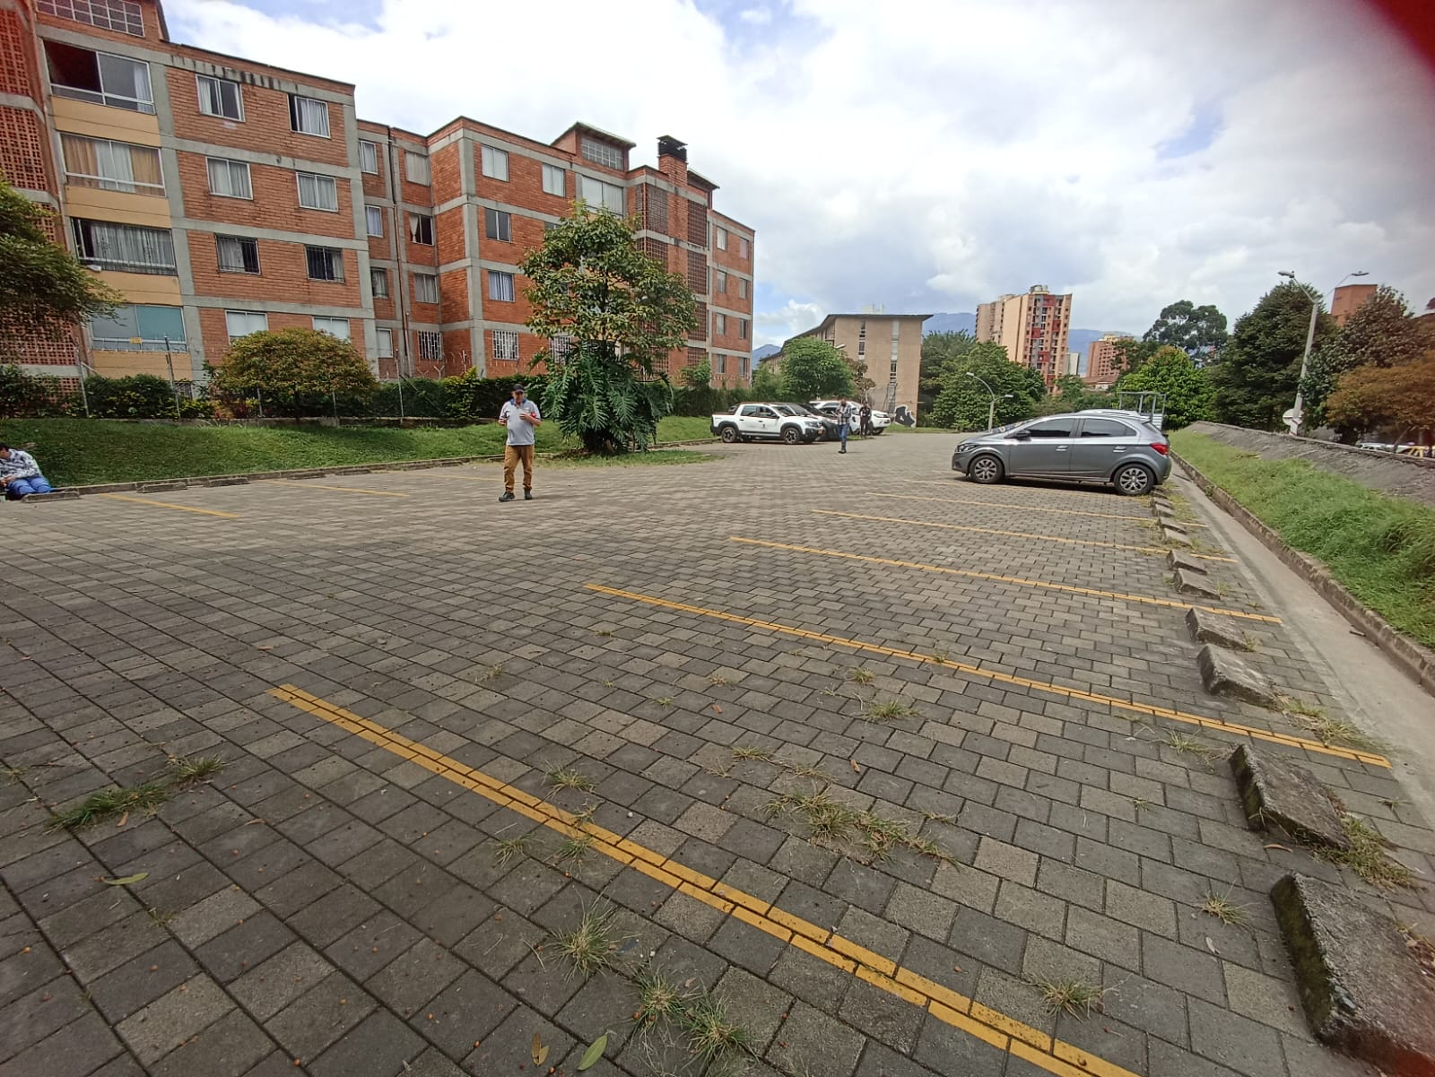
Pintura de Trafico
Parqueaderos (Motos/Carros) líneas divisorias Amarillas:
Antes

Slide 6
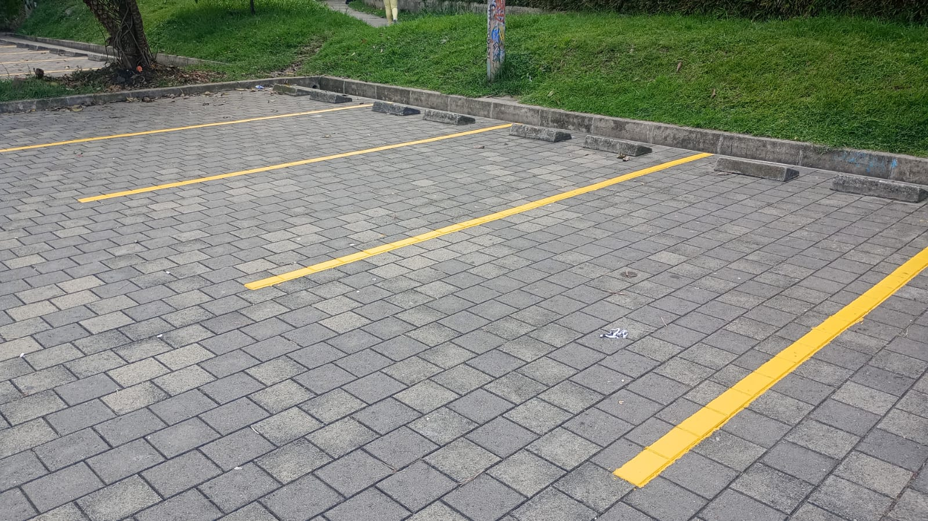
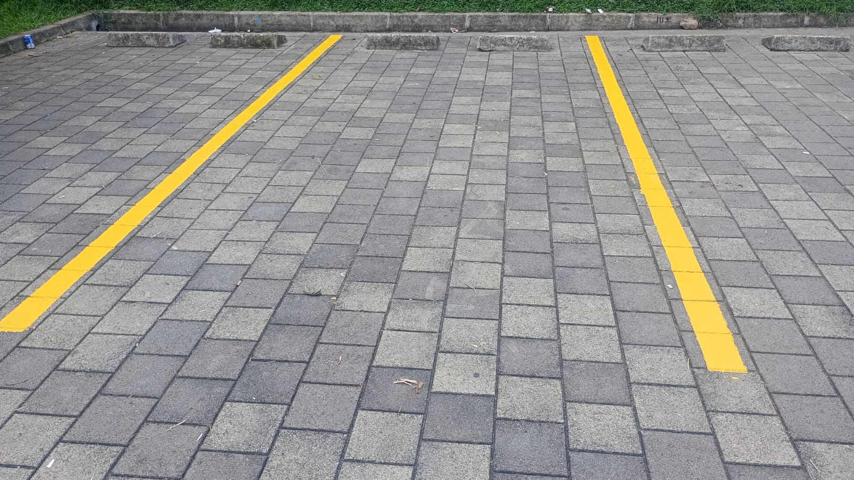
Pintura de Trafico
Parqueaderos (Motos/Carros) líneas divisorias Amarillas:
Entrega

Slide 7
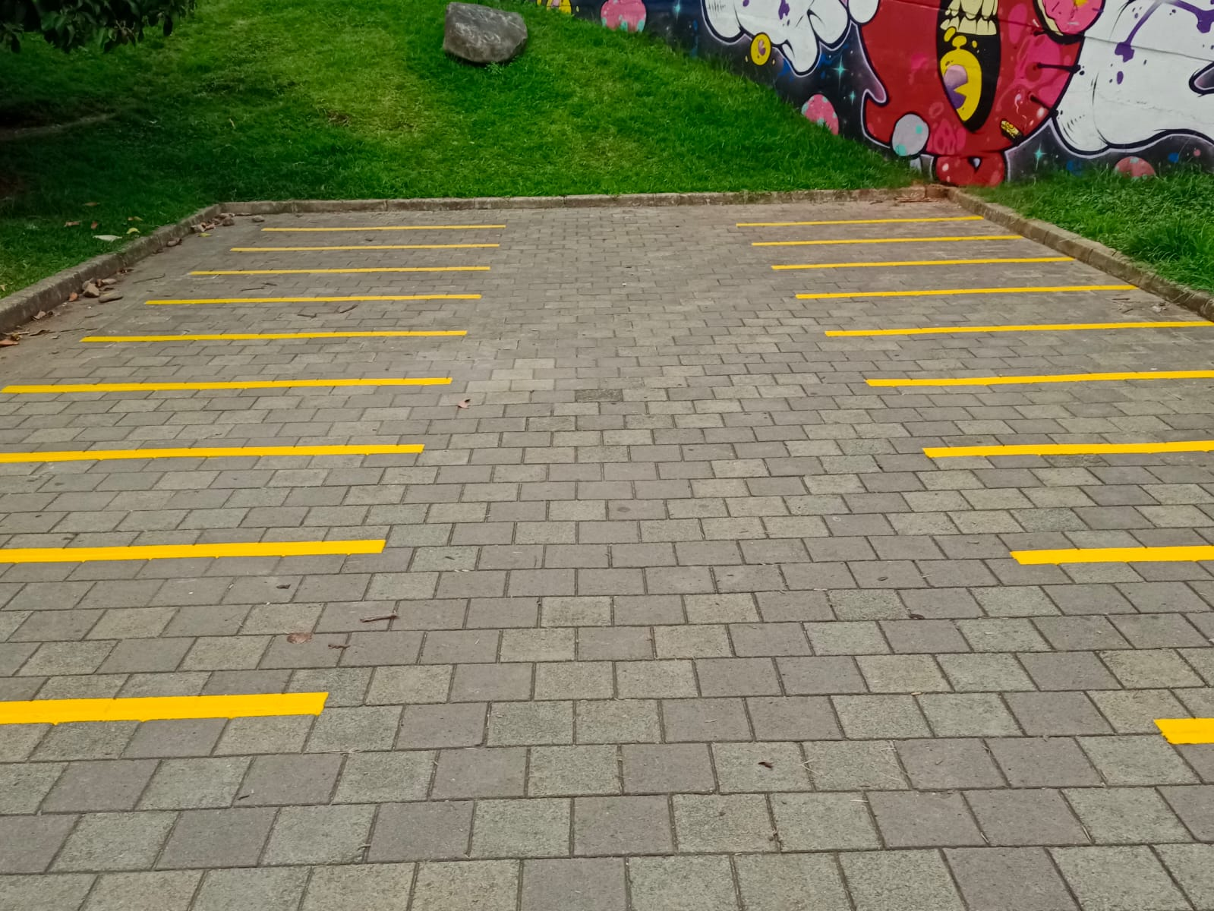
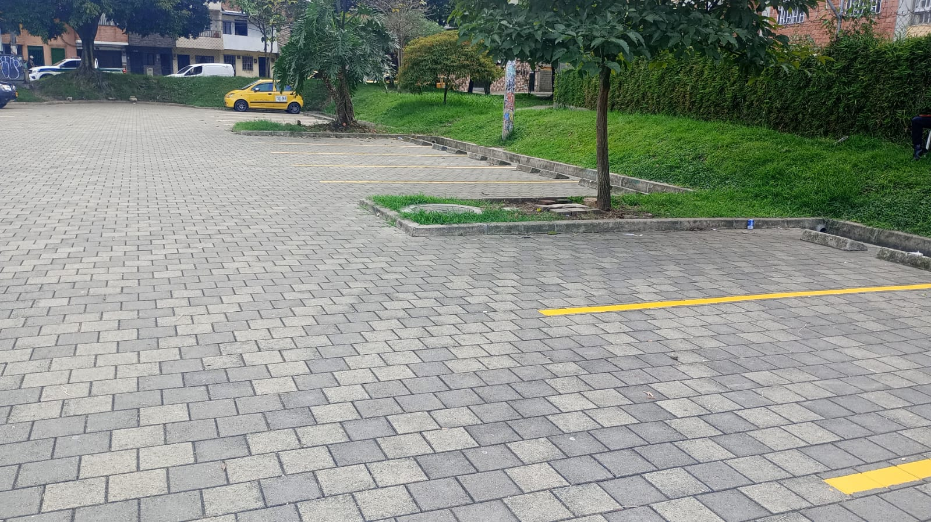
Pintura de Trafico
Parqueaderos (Motos/Carros) líneas divisorias Amarillas:
Entrega

Slide 8
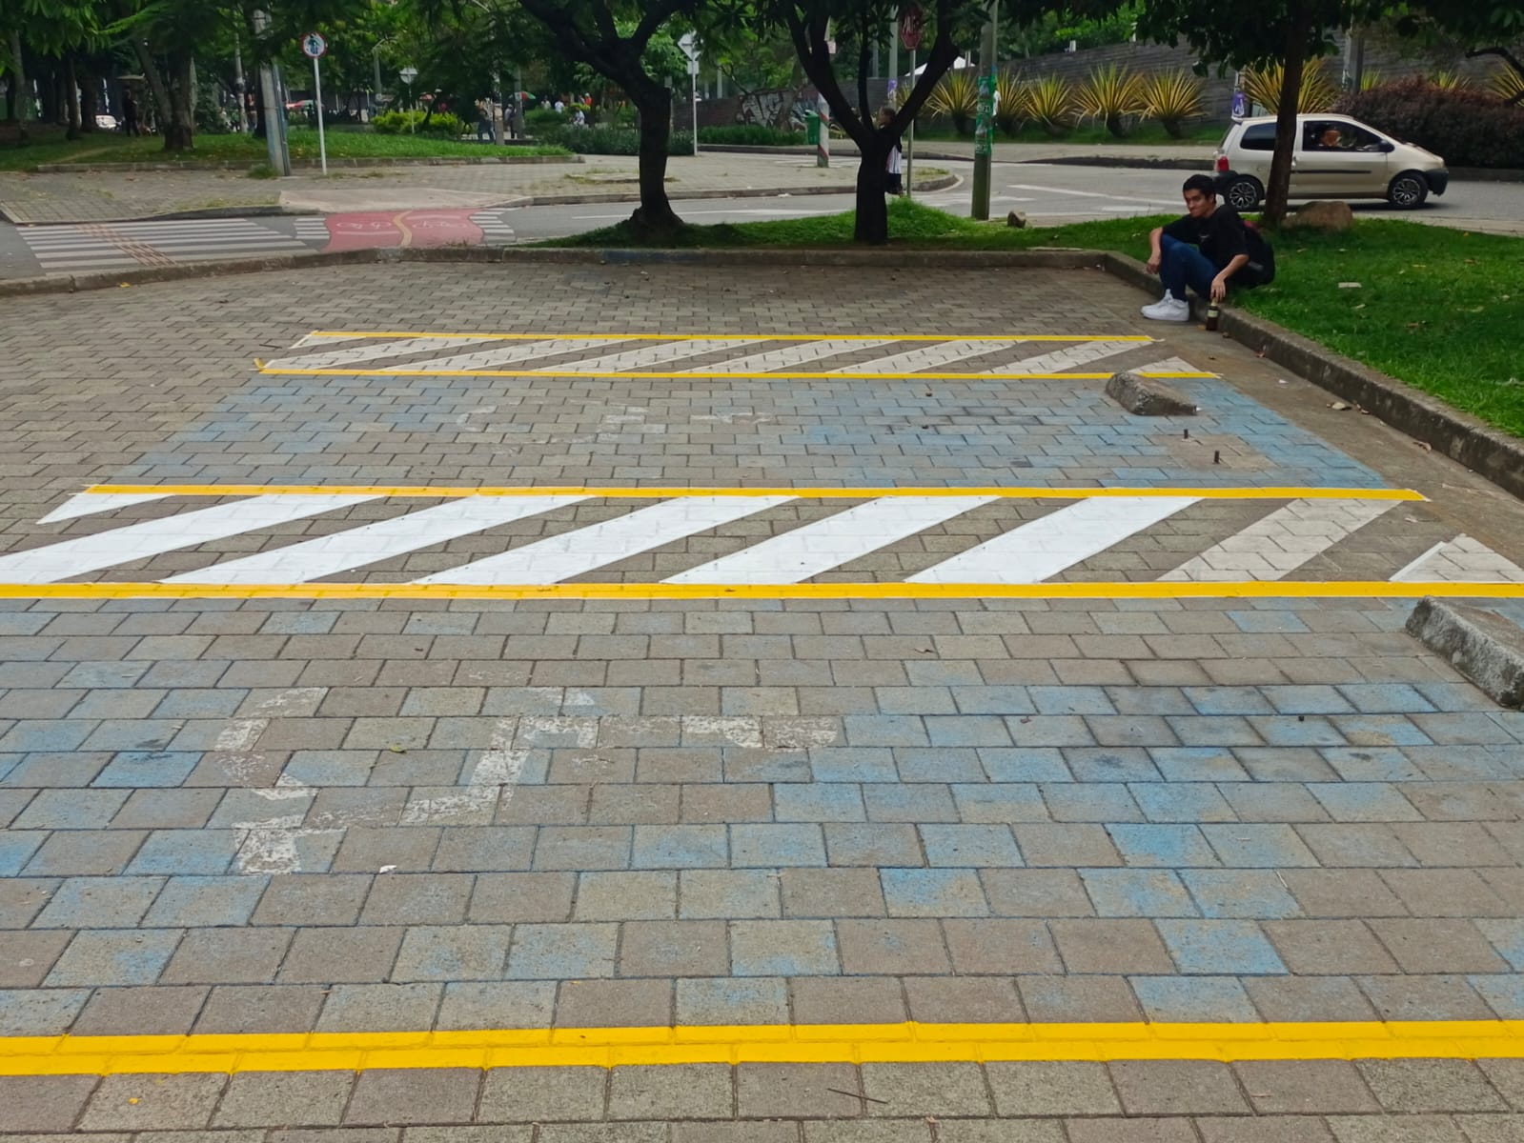
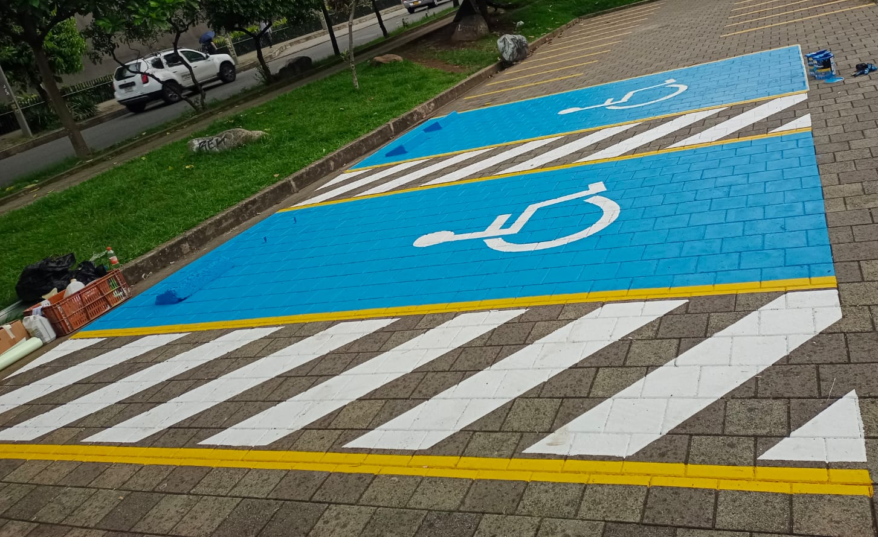
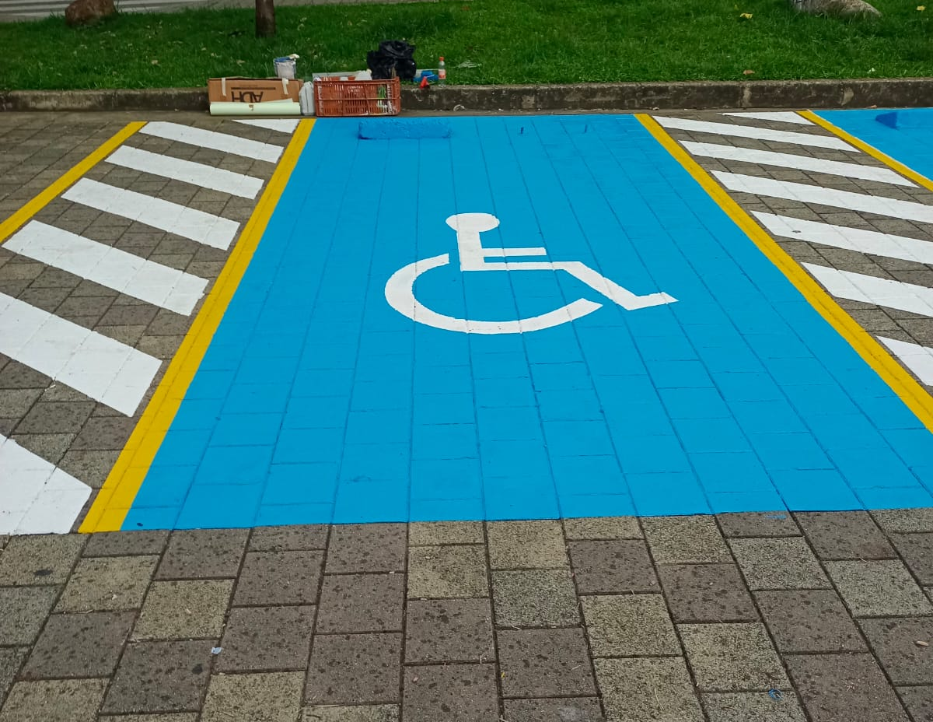
Pintura de Trafico
Parqueaderos (PMR) líneas divisorias Azul-Amarillo-Blanco:
Antes
Entrega

Slide 9
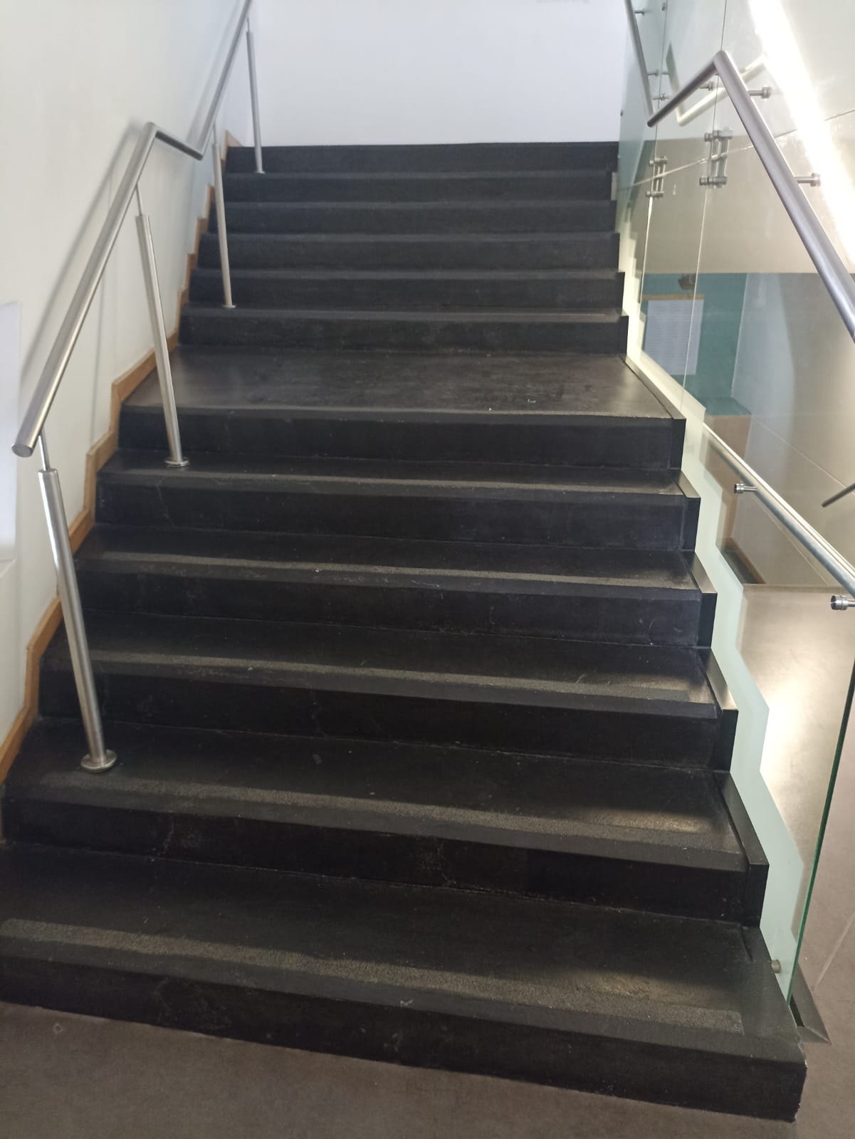
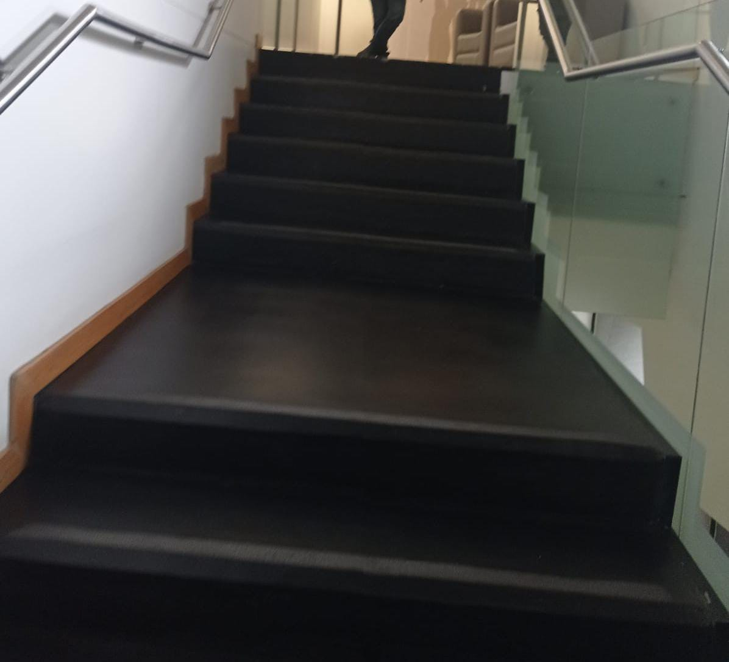
Contrahuellas:
Vinilo Reflectivo
Antes

Slide 10
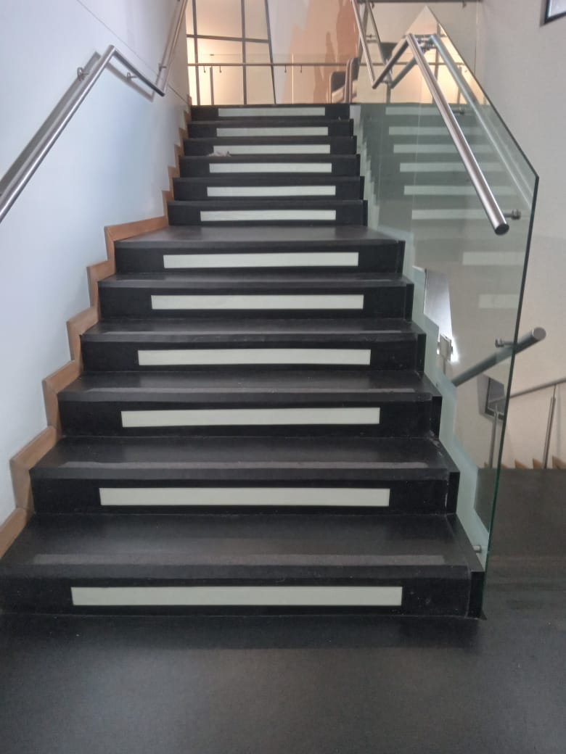
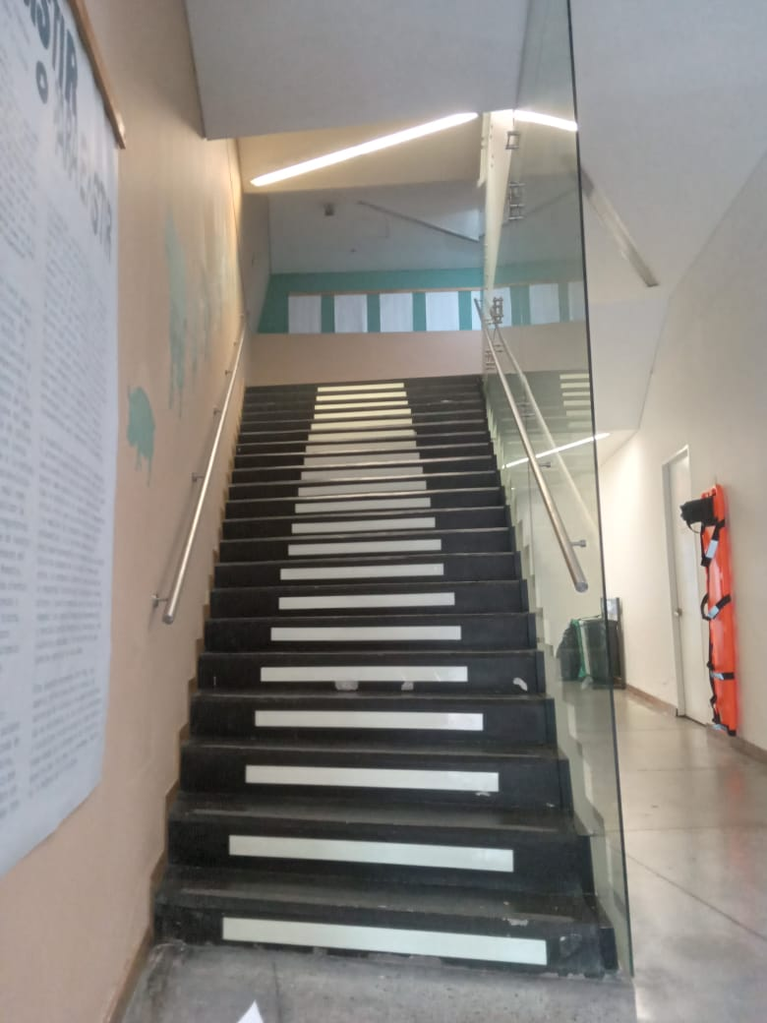
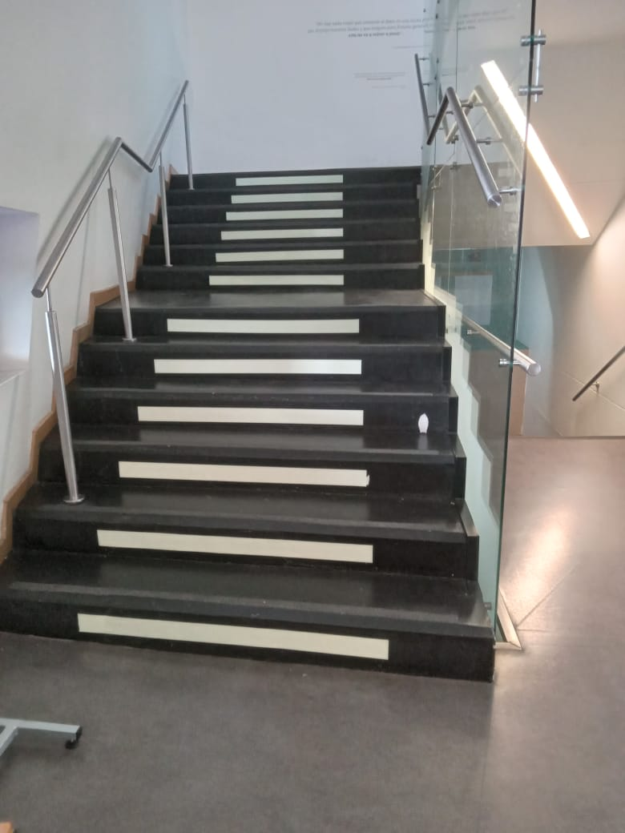
Contrahuellas:
Vinilo Reflectivo
Entrega

Slide 11
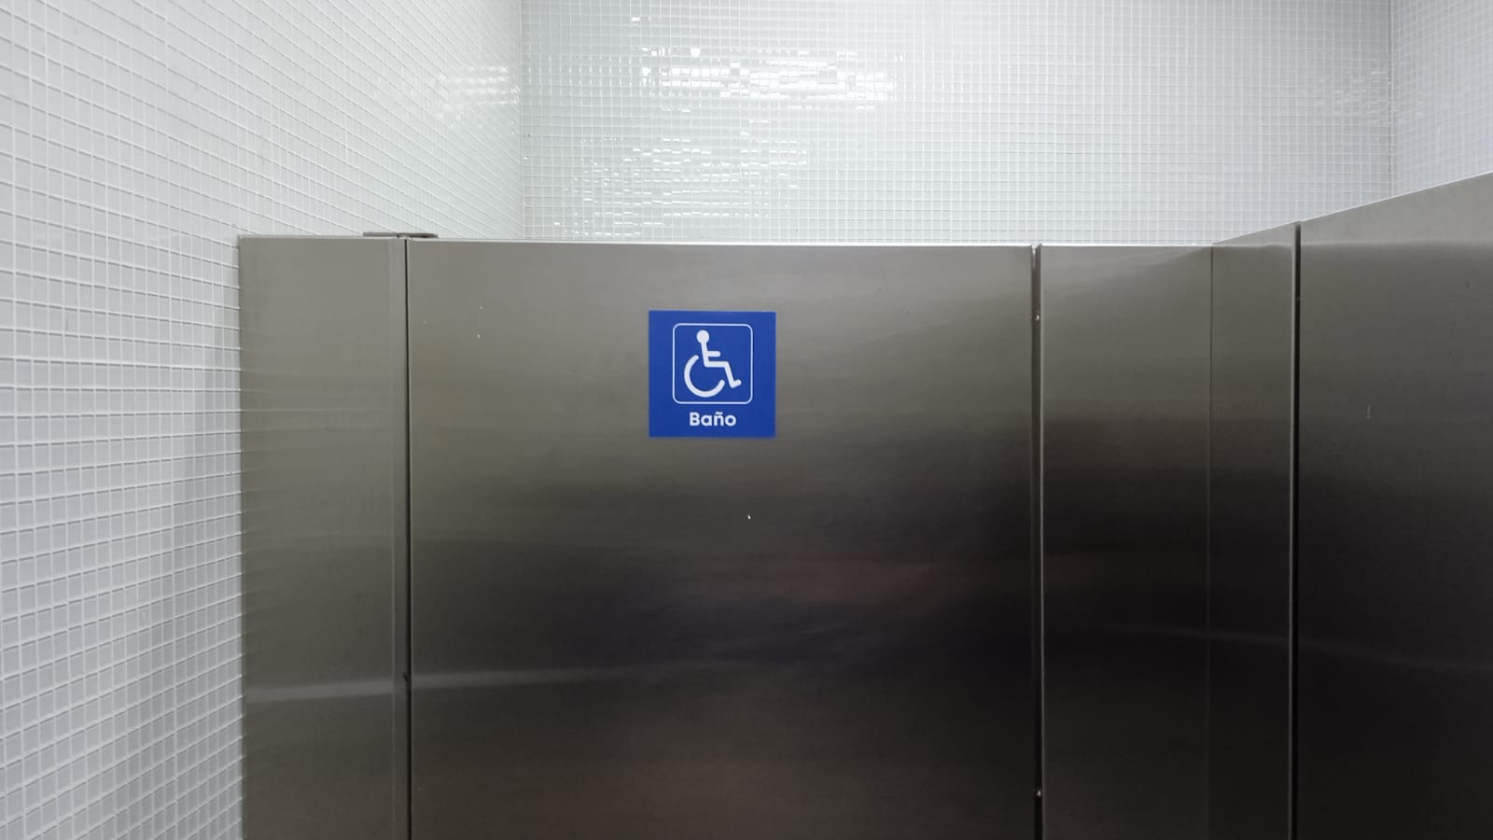
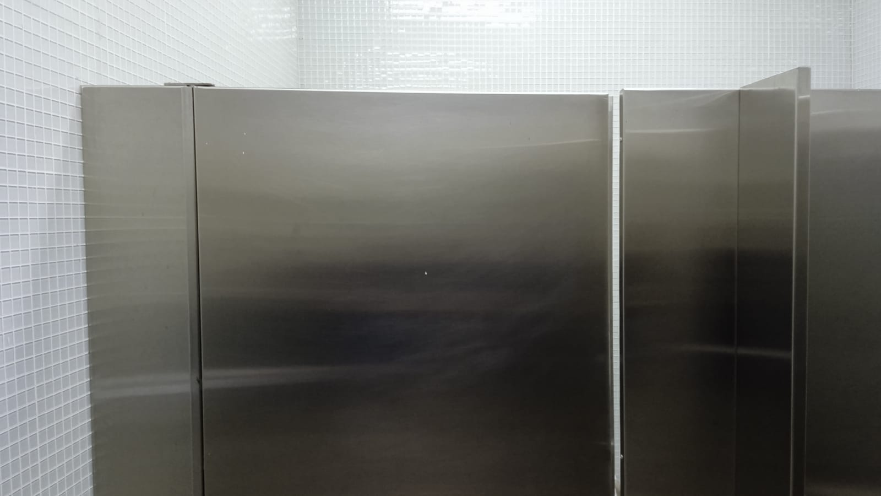
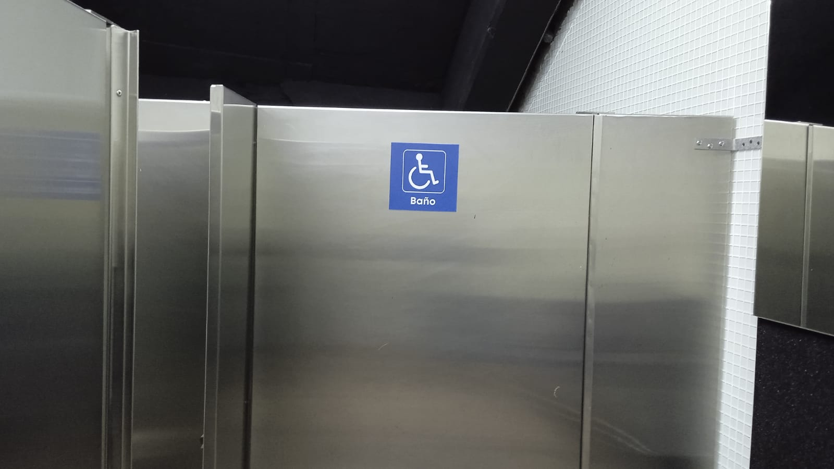
Señal foto vinílica Baños PMR
Antes
Ahora

Slide 12


